Slide 1
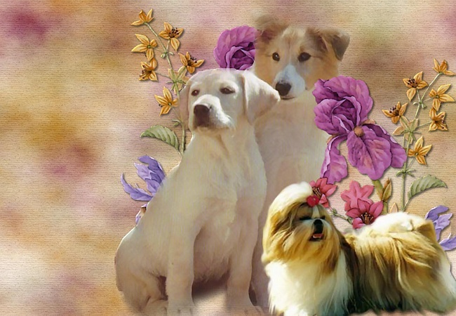
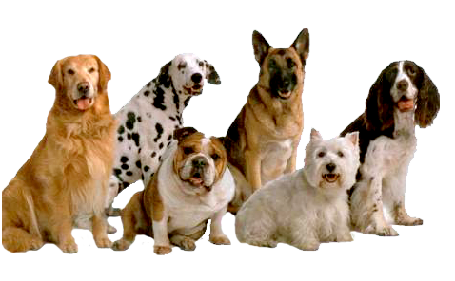
RAZAS
Ppsx Helen
DE
PERROS
Automatico

Slide 2
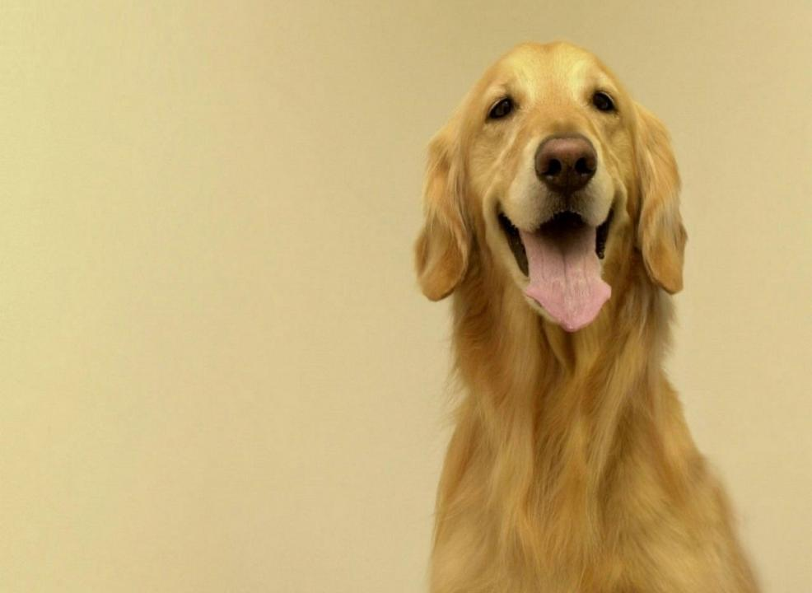
Es dificil saber con exactitud cuantas razas de perros existen actualmente. La FCI (Fédération Cynologique Internationale) reconoce varios centenares de razas. Entre las distintas federaciones hay reconocidas unas 700 razas distintas aproximadamente.
Ppsx Helen

Slide 3
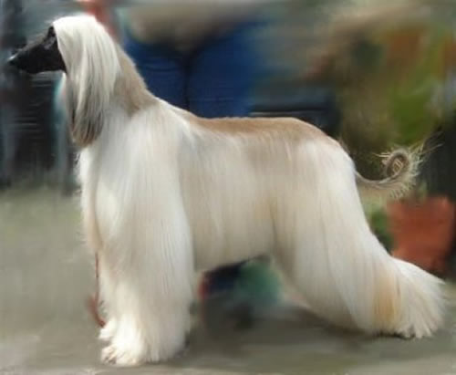
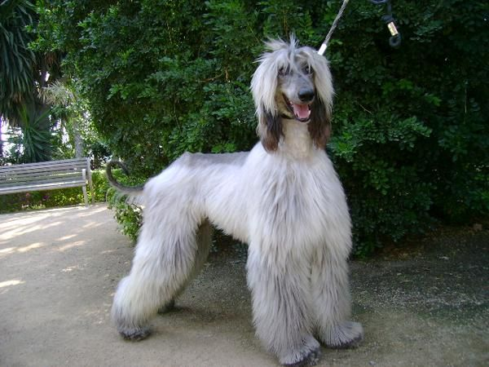
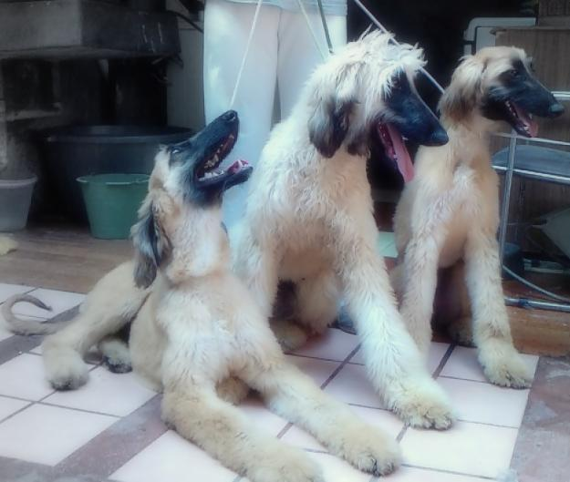
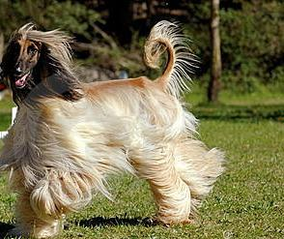
Ppsx Helen
Afgano

Slide 4
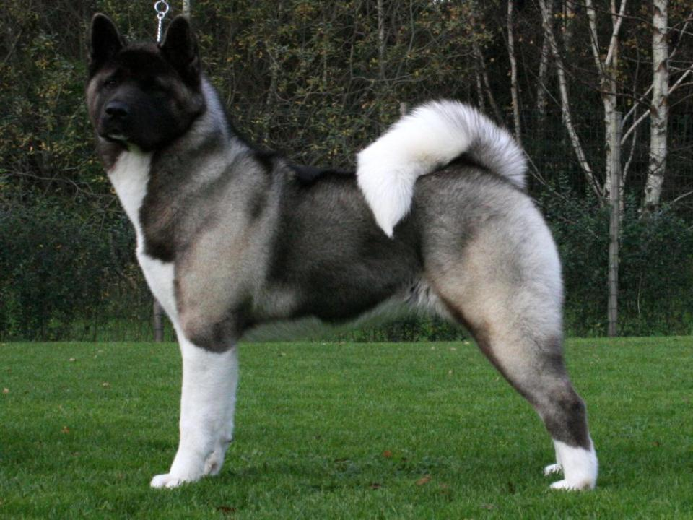
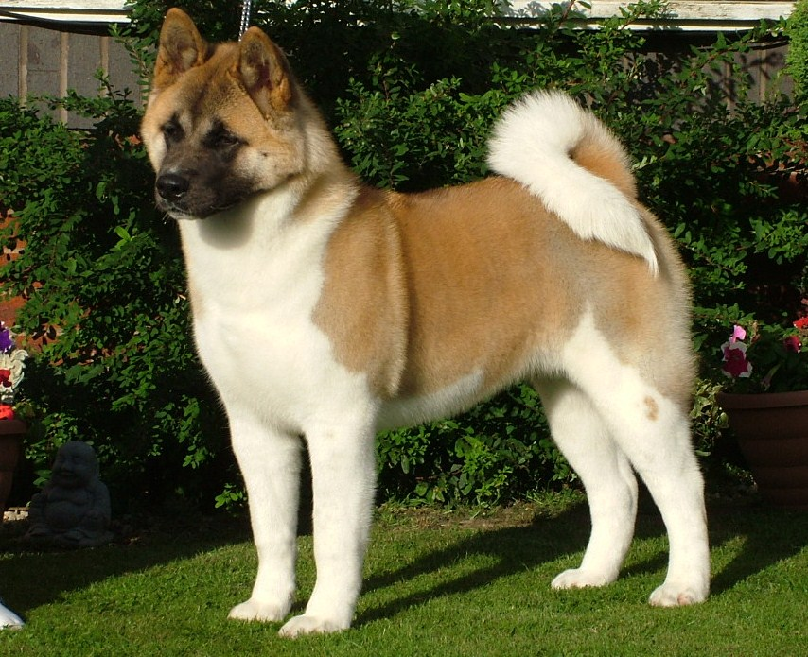
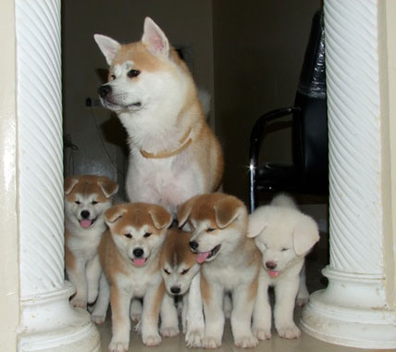
Akita
.
Ppsx Helen

Slide 5
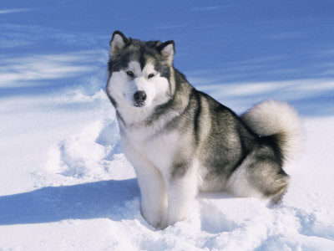
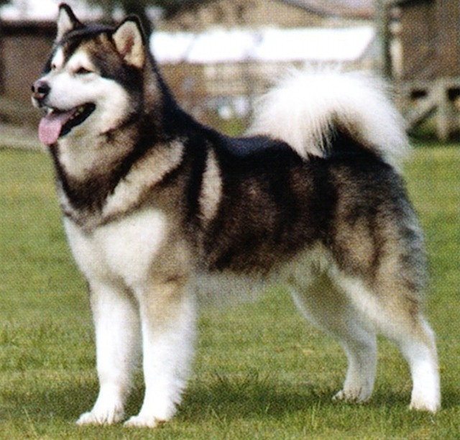
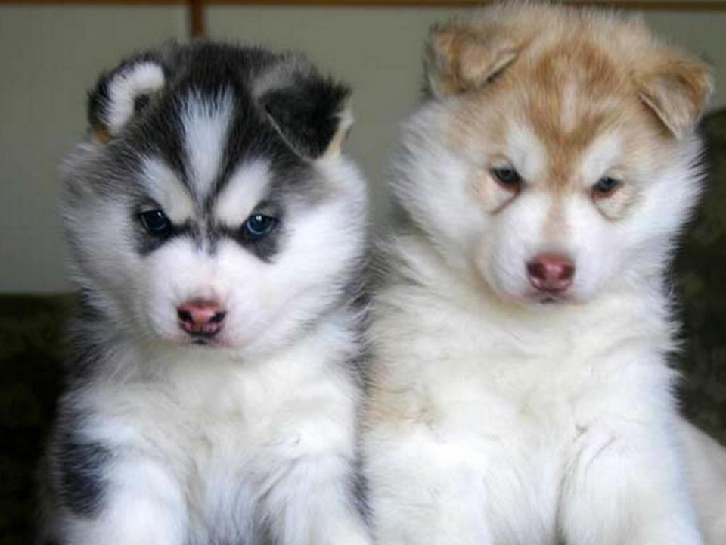
Ppsx Helen
Alaskan Malamute

Slide 6
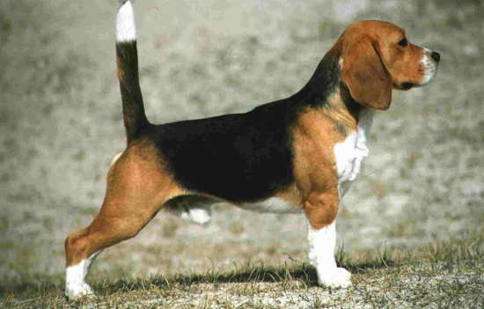
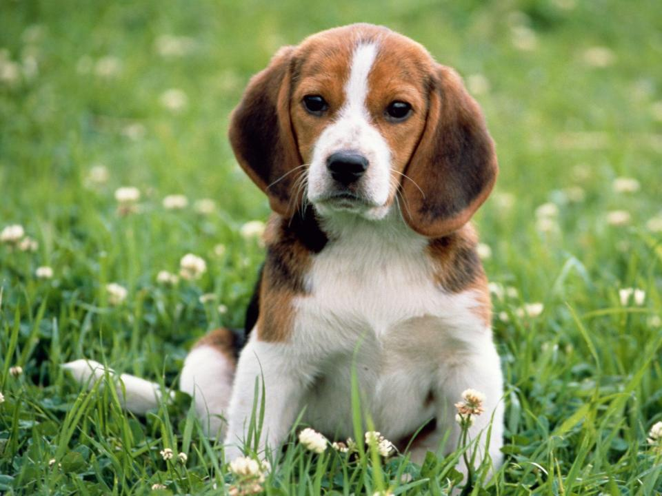
Ppsx Helen
Beagle

Slide 7
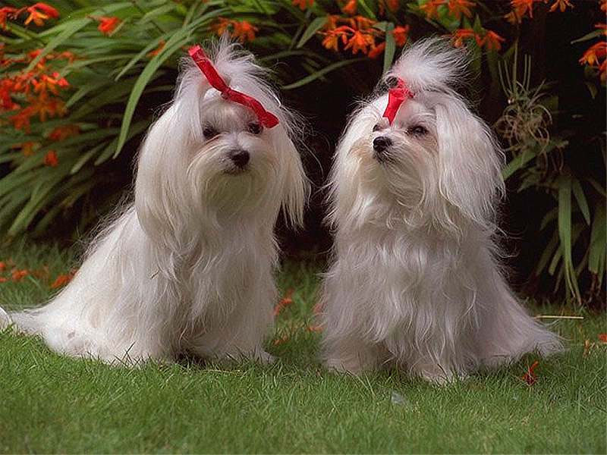
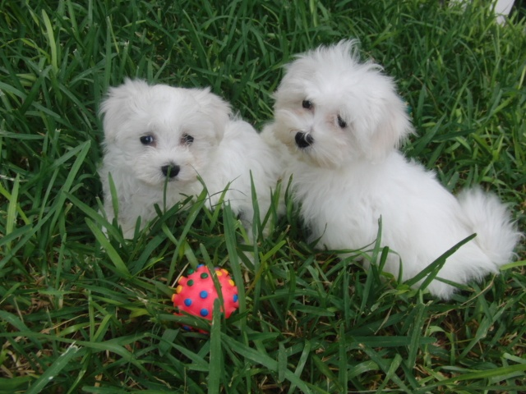
Bichón Maltés
Ppsx Helen

Slide 8
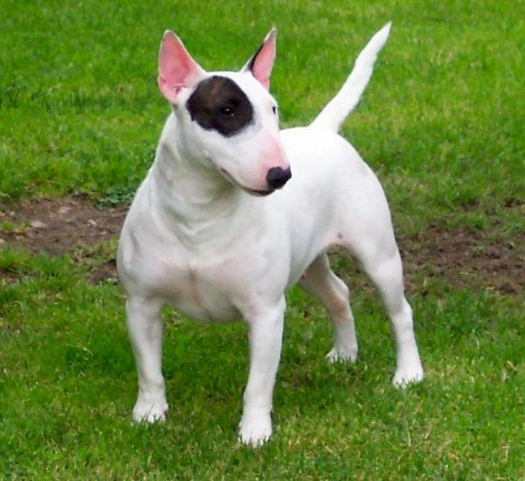
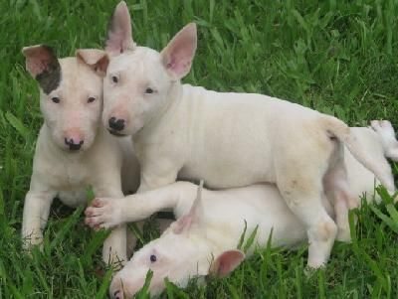
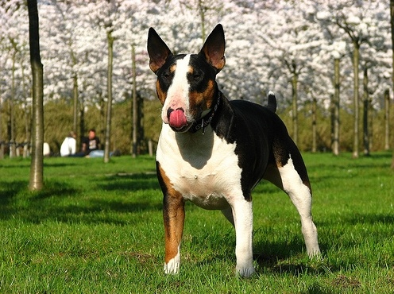
Bull Terrier
Ppsx Helen

Slide 9
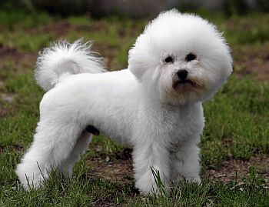
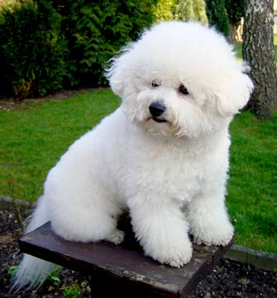
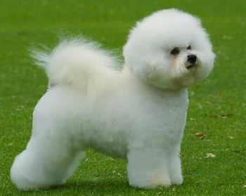
Bichón Frisé
Ppsx Helen

Slide 10
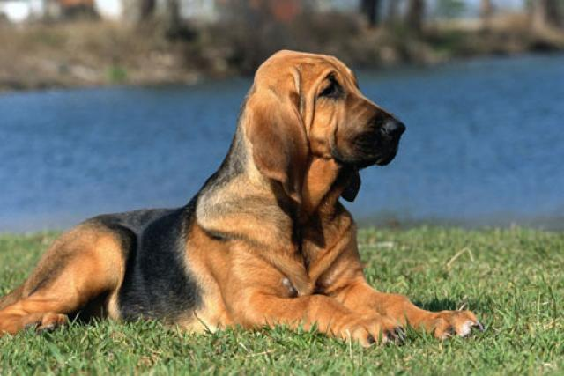
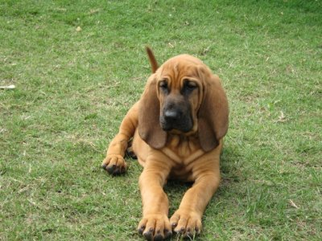
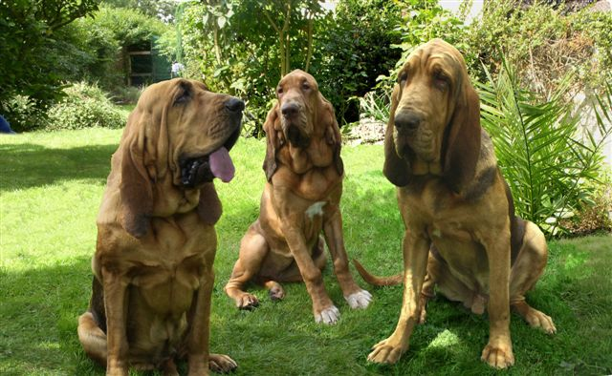
Ppsx Helen
Blood hound

Slide 11
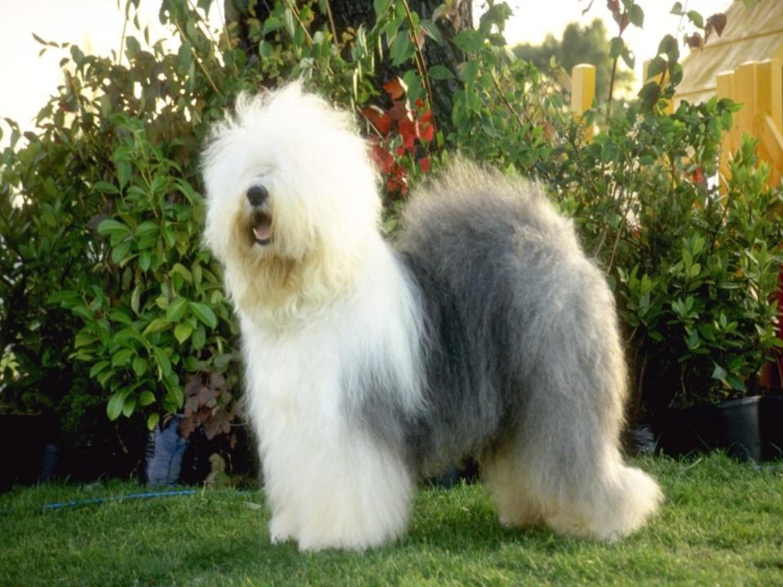
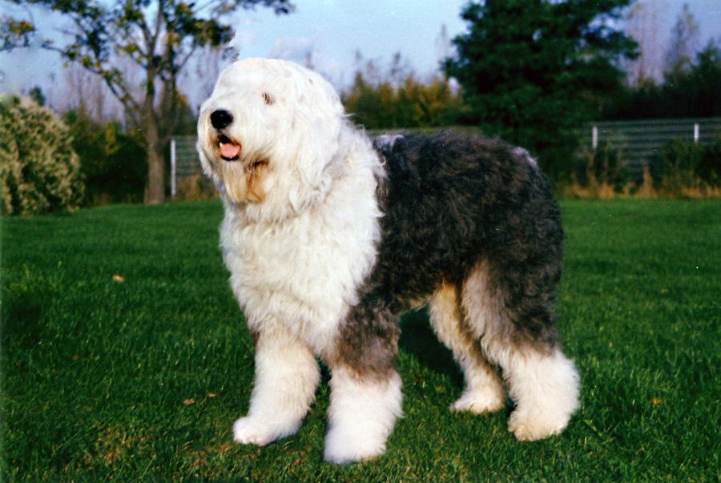
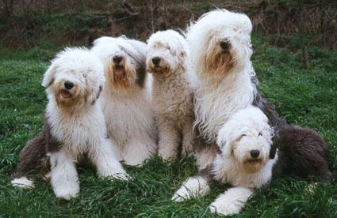
Bobtail
Ppsx Helen

Slide 12
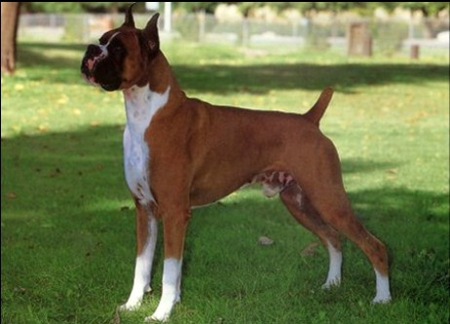
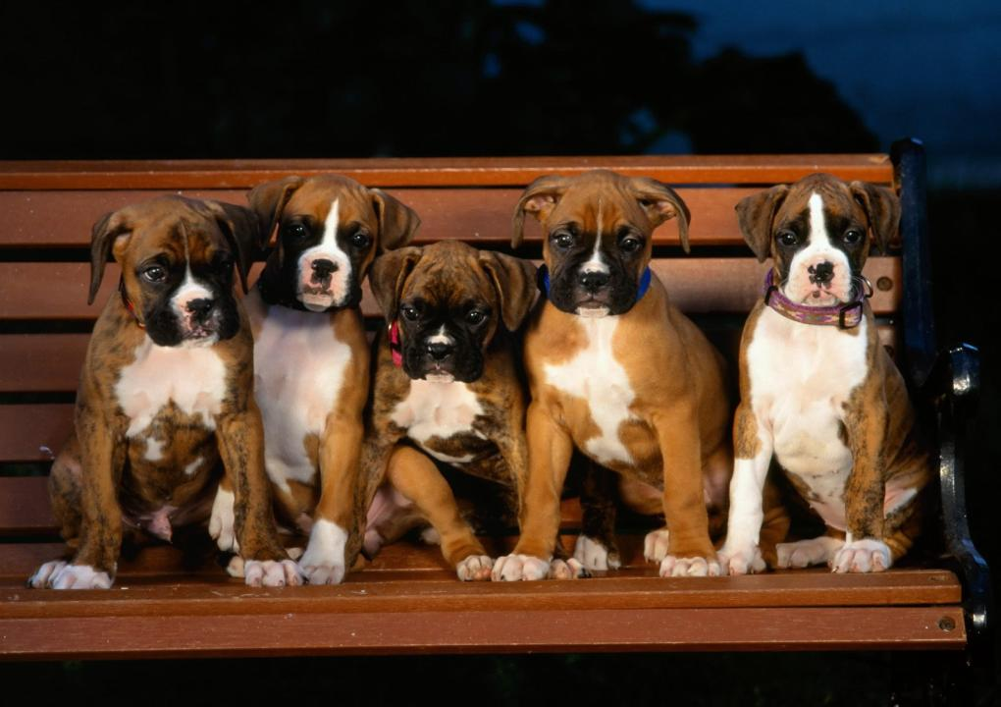
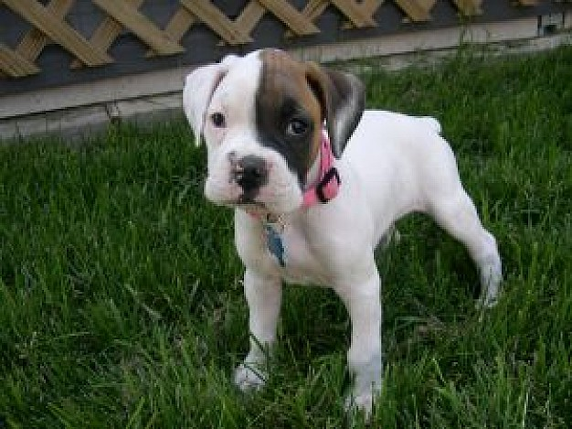
Ppsx Helen
Boxer

Slide 13
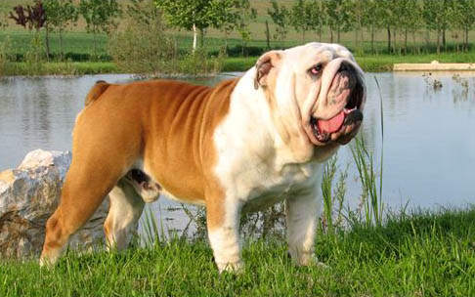
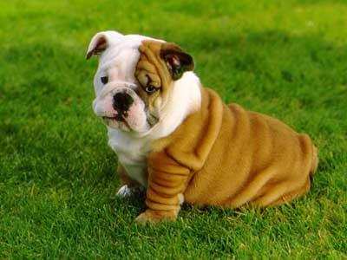
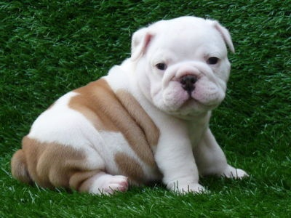
Bulldog Ingles
Ppsx Helen

Slide 14
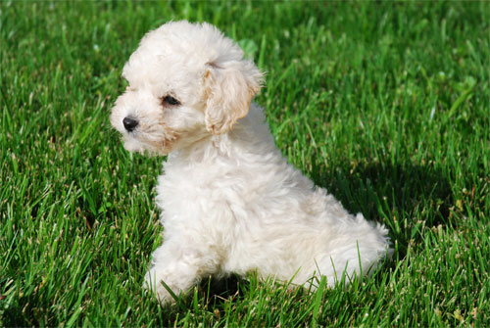
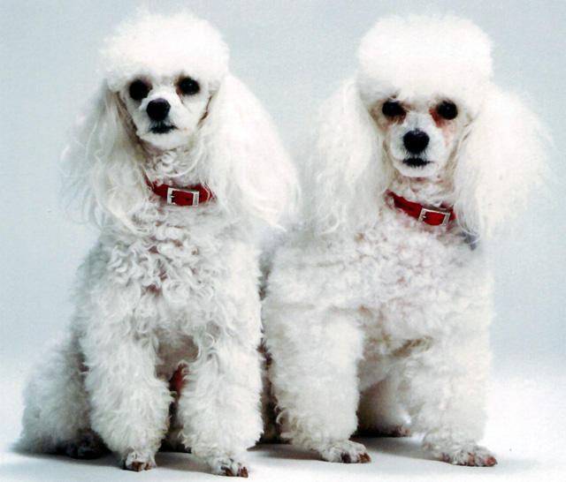
Ppsx Helen
Caniche en Miniatura

Slide 15
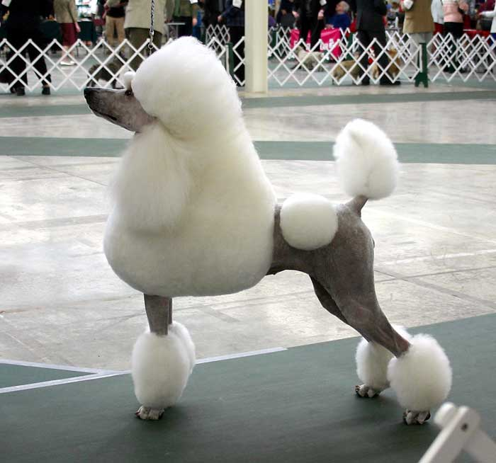
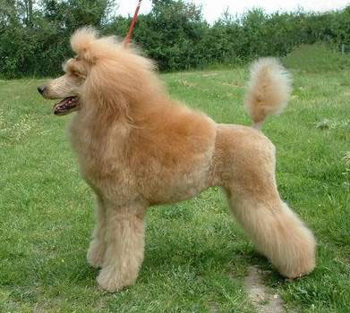
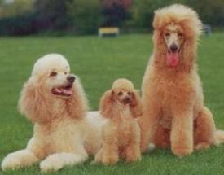
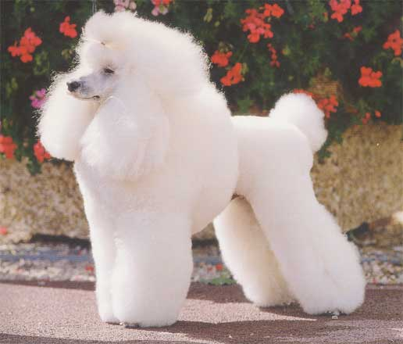
Ppsx Helen
Caniche gigante

Slide 16
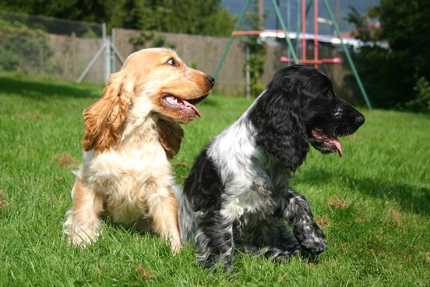
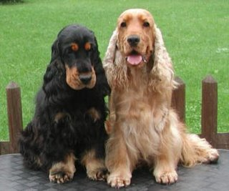
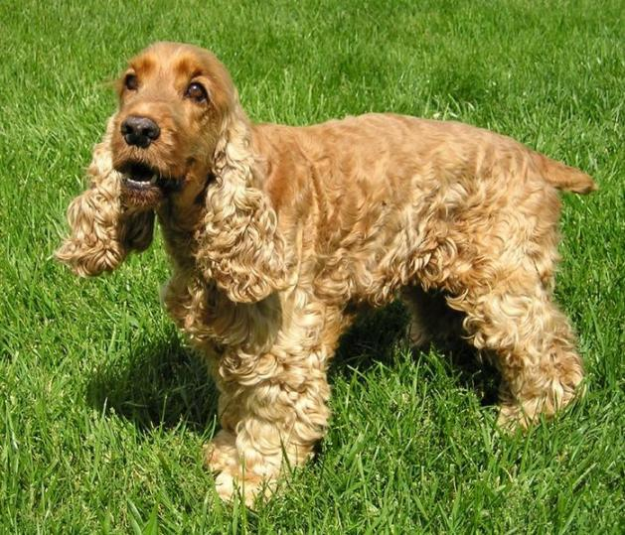
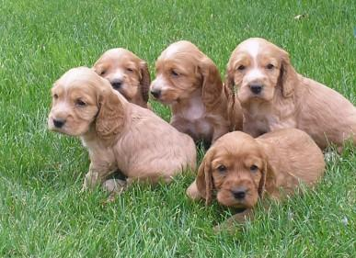
Cocker Spaniel Inglés
Ppsx Helen

Slide 17
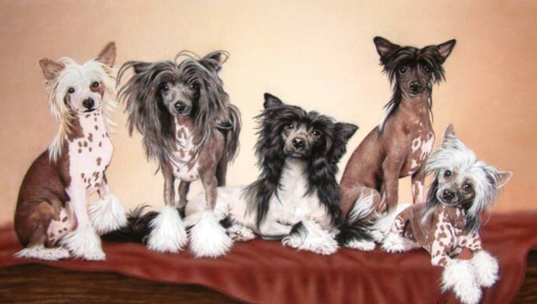
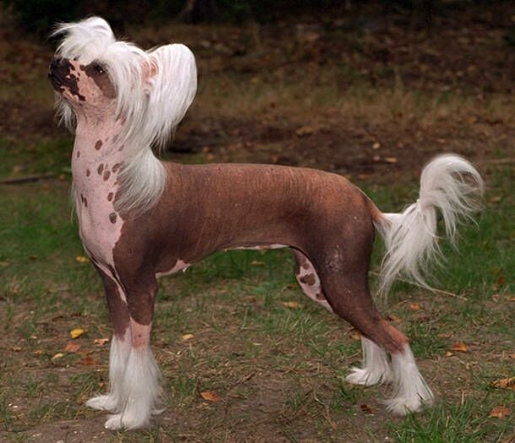
Crestado Chino
Ppsx Helen

Slide 18
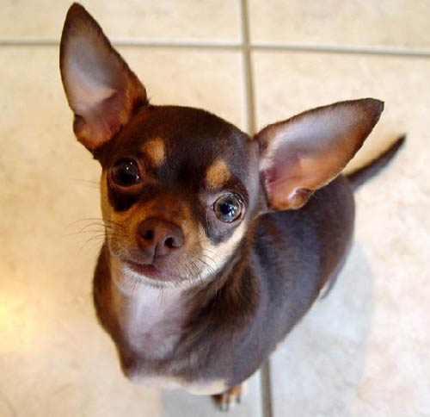
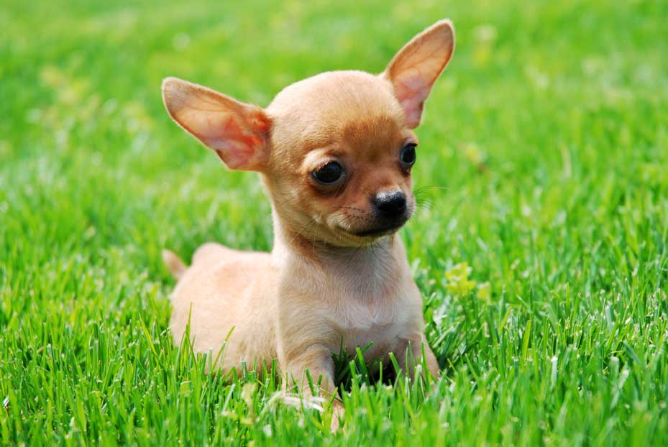
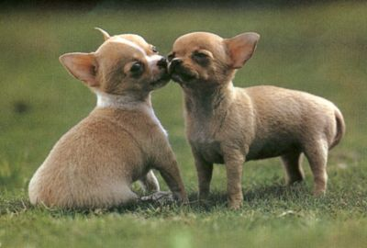

Ppsx Helen
Chihuahua

Slide 19


Ppsx Helen
Doberman

Slide 20


Ppsx Helen
Pastor Vasco

Slide 21




Ppsx Helen
Toy Fox Terrier

Slide 22


Dálmata
Ppsx Helen

Slide 23



Collie
Ppsx Helen

Slide 24




Cairn Terrier
Ppsx Helen

Slide 25



Galgo
Ppsx Helen

Slide 26



Husky Siberiano
Ppsx Helen

Slide 27


Golden retriever
Ppsx Helen

Slide 28


Mastín Español
Ppsx Helen

Slide 29



Labrador Retriever
Ppsx Helen

Slide 30



Corgi Galés de Pembroke
Ppsx Helen

Slide 31



Ppsx Helen
Chow Chow

Slide 32


El Gran Danés o Dogo Alemán
Ppsx Helen

Slide 33



Pastor Alemán
Ppsx Helen

Slide 34



Ppsx Helen
Lhasa Apso

Slide 35




Ppsx Helen
Mastín tibetano

Slide 36



Pastor Belga
Ppsx Helen

Slide 37


Ppsx Helen
Pitbull

Slide 38



Ppsx Helen
Carlino También conocido como pug o doguillo.

Slide 39



Schnauzer Miniatura
Ppsx Helen

Slide 40



Bulldog Francés
Ppsx Helen

Slide 41



Rottwailer
Ppsx Helen

Slide 42



Shih Tzu
Ppsx Helen

Slide 43



Shar Pei
Ppsx Helen

Slide 44



Spitz
Ppsx Helen

Slide 45



SPITZ ENANO
Ppsx Helen

Slide 46


Samoyedo
Ppsx Helen

Slide 47


San Bernardo
Ppsx Helen

Slide 48



Teckel
Ppsx Helen

Slide 49


Terrier escoces
Ppsx Helen

Slide 50



Yorkshire Terrier
Ppsx Helen

Slide 51


Ppsx Helen
Un perro es la única cosa en la tierra que te amará más de lo que tú te amas a ti mismo.”
“POR FAVOR NO LO ABANDONES”
“EL NO LO HARIA”

Slide 52

Imágenes : Internet
Diseño : Helen

Slide 53



Accede a la sección que desees desde aquí:
Propia Creación
De la Red
Dedicatorias | Fechas Especiales | Graciosos
Historia y Arte | Lugares | Musicales
Naturaleza y Ciencias | Política | Reflexión
Religiosos | Románticos | Salud
Dedicatorias | Fechas Especiales | Graciosos
Historia y Arte | Lugares | Musicales
Naturaleza y Ciencias | Política | Reflexión
Religiosos | Románticos | Salud
Si deseas recibir pps periódicamente en tu correo electrónico subscríbete aquí:

